Slide 1
«Мы – патриоты своей страны!»
Структурное подразделение «Детский сад Алёнушка»
государственного бюджетного общеобразовательного учреждения Самарской области средней общеобразовательной школы № 3 города Похвистнево городского округа Похвистнево Самарской области
Мультимедийный дидактический комплекс по формированию патриотического воспитания у детей с ТНР
Авторы:
Дмитриева Татьяна Леонидовна
воспитатель первой квалификационной категории
Измайлова Гульсина Ядкаровна
воспитатель первой квалификационной категории
Г. Похвистнево

Slide 2
Народы нашей страны
Предметы быта
Национальные праздники
Русская народная роспись
Моя малая родина
Наша армия

Slide 3
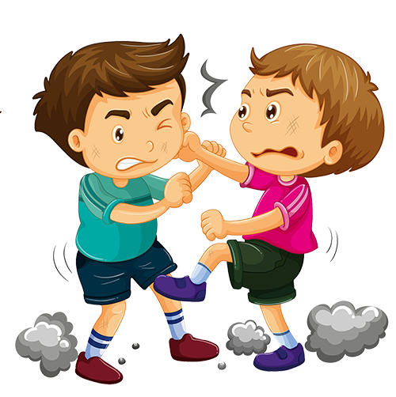
Патриот — это человек, который любит и защищает свою Родину. Он гордится ею, переживает за неё, готов встать на защиту и отстаивать её интересы. Как ты думаешь, что должен делать патриот? Нажми на эти картинки.

Slide 4
На слайде изображен флаг и герб Российской Федерации. Найди их и нажми на эти картинки.

Slide 5
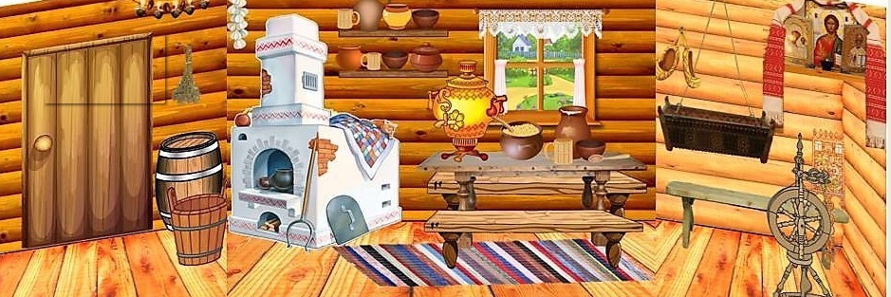
Здесь изображена русская деревенская изба и ее убранство. Убери предметы современного дома, нажав на эти картинки.

Slide 6
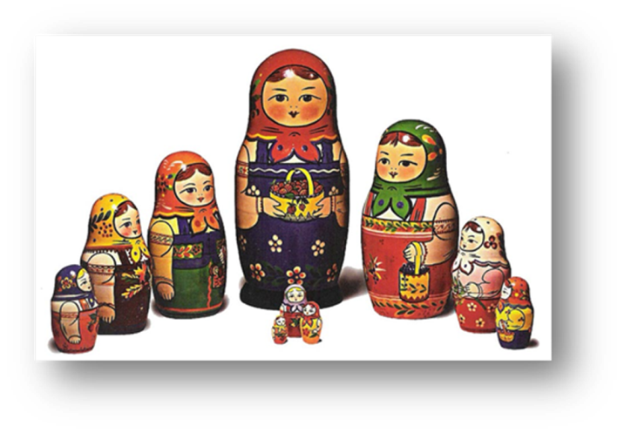
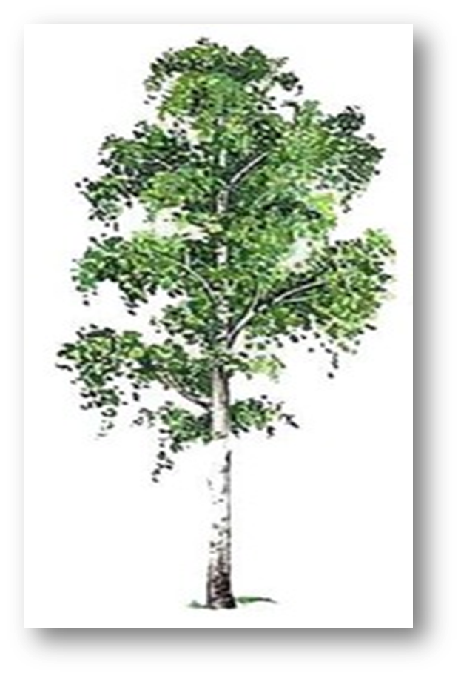
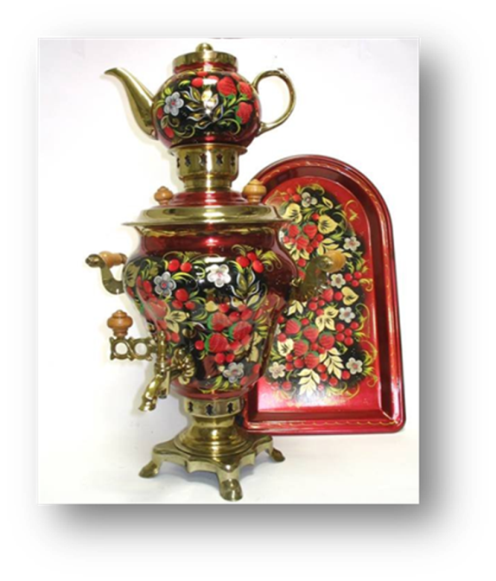
Отгадай загадки. Соотнеси загадку с ее отгадкой. Нажми на картинку и ты узнаешь ответ!
Кукла — символ материнства и семейного единства. Сарафан её одёжка, Вся из дерева…
В озорные три струны Все в России влюблены.
Русская красавица
Стоит на поляне
В зеленой кофточке
В белом сарафане..
И шипит, и кряхтит, воду быстро кипятит. Он наелся угольков, вот для нас и чай готов. Кран на брюхе открывает, кипяточек разливает

Slide 7
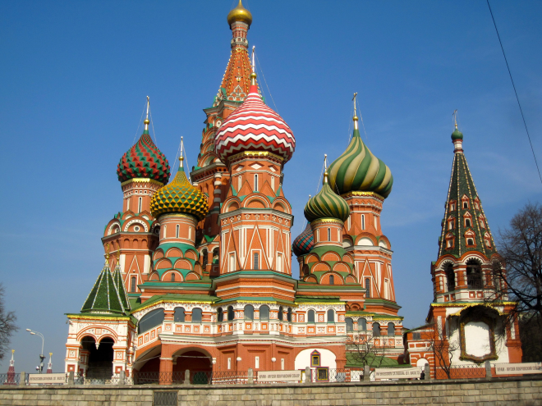
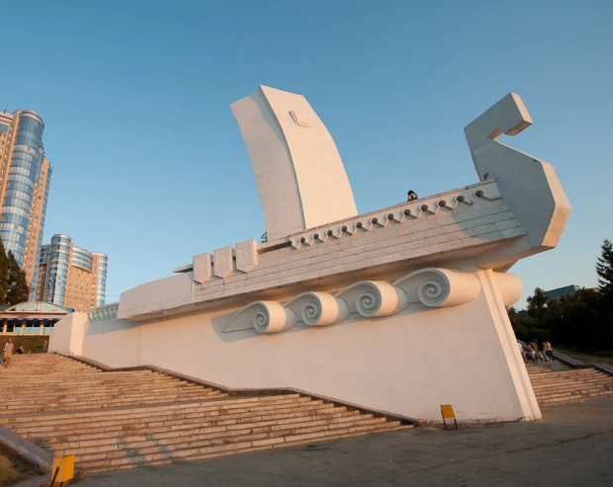
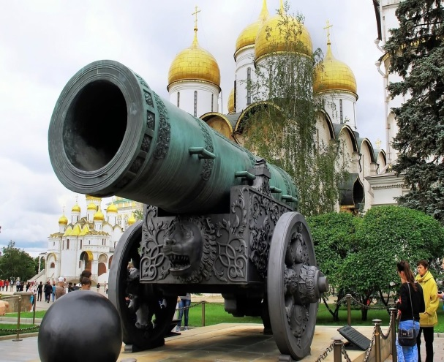
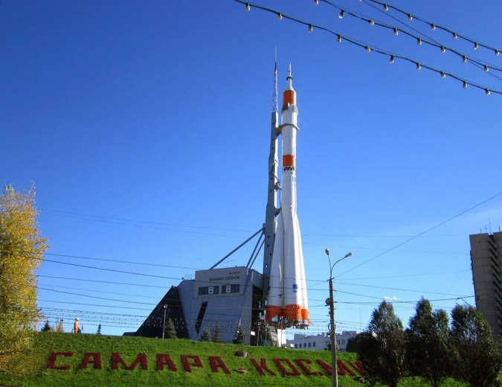
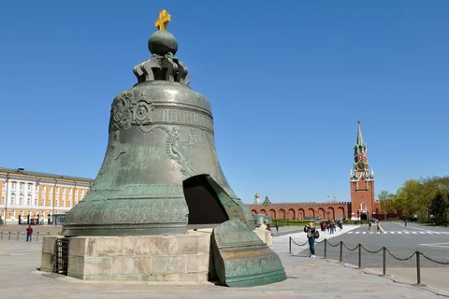
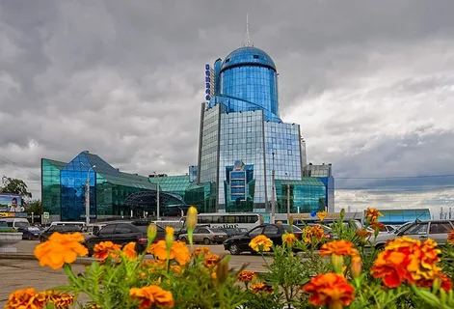
Москва – столица нашей Родины. Найди достопримечательности Москвы. Нажми на эти картинку.

Slide 8
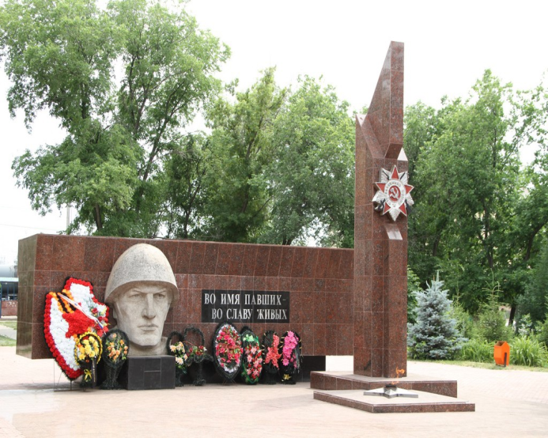
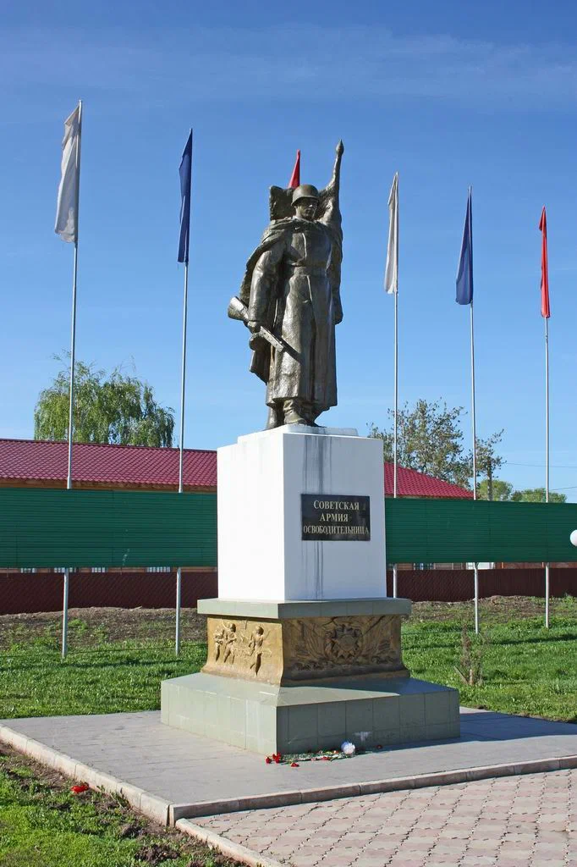
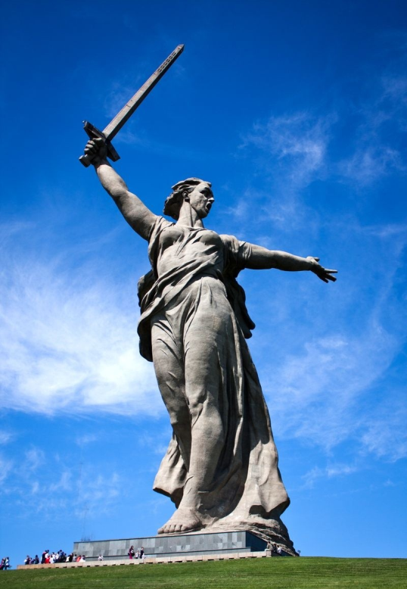
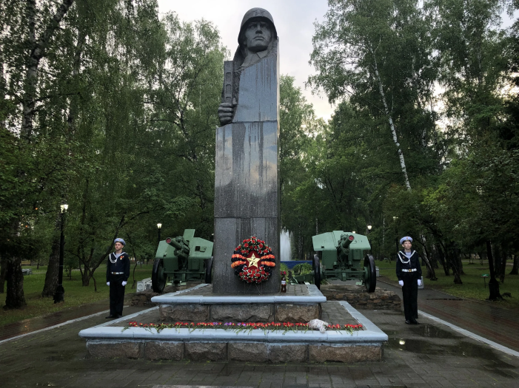
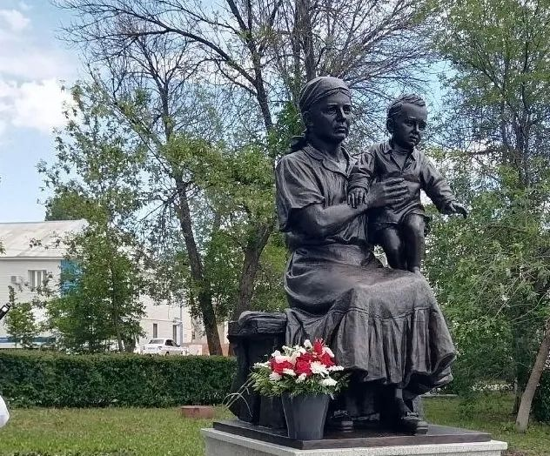
Внимательно посмотри на фотографии. Выбери те, на которых изображены памятники, которые находятся в нашем родном городе Похвистнево. Нажми на эти картинки.

Slide 9
Соотнеси название народа с картинкой
Найди элементы национальной татарской одежды
Найди элементы национальной русской одежды
Найди элементы национальной чеченской одежды
Найди элементы одежды национального башкирского костюма
Найди элементы одежды национального чукотского костюма

Slide 10
Соотнеси название народа с картинкой.

Slide 11
Найди элементы национальной русской одежды. Нажми на эти картинки.

Slide 12
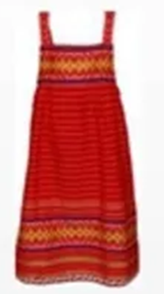
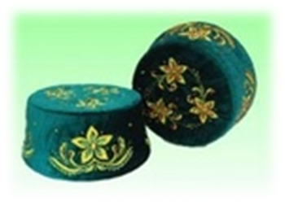
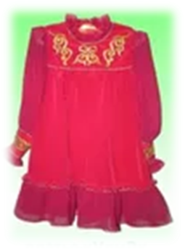
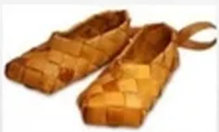
Найди элементы одежды национального башкирского костюма. Нажми на эти картинки.

Slide 13
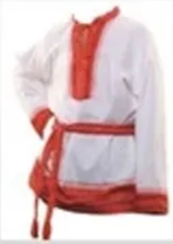
Найди элементы национальной татарской одежды. Нажми на эти картинки.

Slide 14
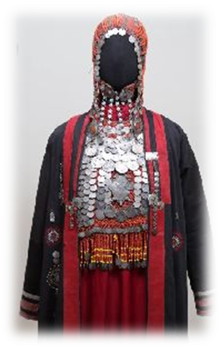
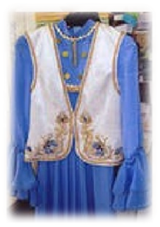
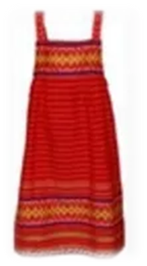
Найди элементы национальной чеченской одежды. Нажми на эти картинки.

Slide 15
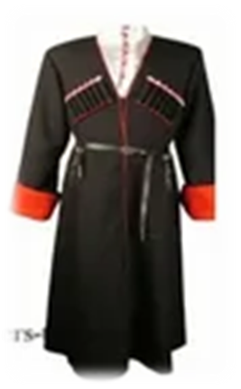
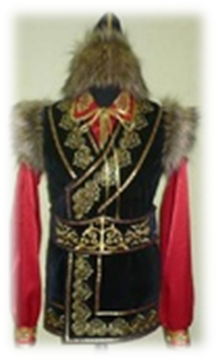
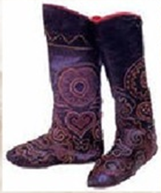
Найди элементы одежды национального чукотского костюма. Нажми на эти картинки.

Slide 16
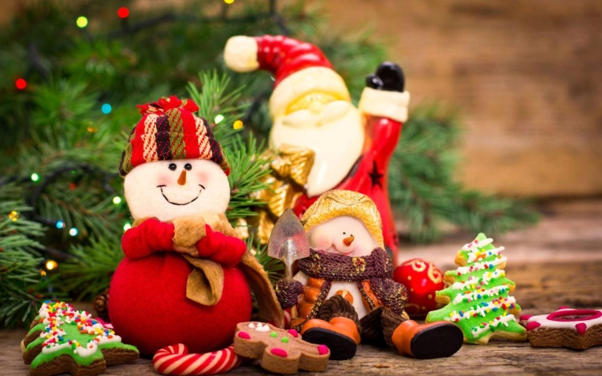
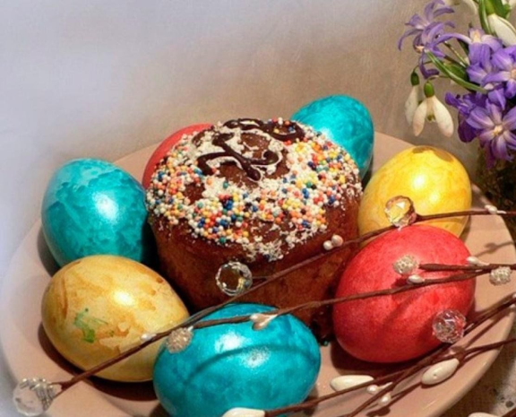
Найди праздники, которые отмечают летом. Нажми на эти картинки.

Slide 17
Городецкая роспись
Гжель
Жостовкая роспись
Дымковская роспись

Slide 18
Давай раскрасим тарелку в технике Гжель. Найди картинки, изображающие элементы этой росписи.

Slide 19
На рисунке (по центру) изображена Городецкая роспись. Найди картинки, изображающие элементы этой росписи.

Slide 20
Давай раскрасим поднос Жостовкой росписью. Найди картинки, изображающие элементы этой росписи.

Slide 21
Давай раскрасим игрушку Дымковской росписью. Найди картинки, изображающие элементы этой росписи.

Slide 22
Отгадай загадки. Соотнеси загадку с ее отгадкой.
В самолете он летает,
Страну нашу охраняет.
Выполняет он приказ:
Защищая с неба нас.
Бескозырка и тельняшка, вьются ленты за спиной. По полгода ходит в море, вы узнали кто такой?
Гусеницы, башня, пушка, люк открытый на верхушке. Та машина в поле чистом Управляется…
Защитит он нас умело,
С парашютом между делом Прыгнет вниз и без прикрас, Выполнит любой приказ.
Спешит по вызову отряд,
Готов он разыскать снаряд. Три мины обезвредил смело,
Боец поистине умелый.
От террористов защитит нас
Конечно же, крутой…

Slide 23
Список используемой литературы:
Агапова Д.Ю. Патриотическое воспитание дошкольников в условиях дошкольных образовательных организаций / Д.Ю. Агапова // Известия института педагогики и психологии образования
Дедюкина М.И. Организация экскурсий к местным памятникам великой Отечественной войны в рамках патриотического воспитания дошкольников / М.И. Дедюкина, А.Д. Тимофеева // Научное обозрение. Педагогические науки. - 2019.
Лесунова В.В. Патриотическое воспитание дошкольников как основа формирования нравственно здоровой личности / В.В. Лесунова // Молодой ученый. – 2018
Фоменко И.А. Нравственно-патриотическое воспитание дошкольников в процессе знакомства с родным городом / И.А. Фоменко, М.В. Ракитянская - Научный альманах. – 2018
Чижова И.И.Патриотическое воспитание дошкольников посредством приобщения к истокам национальной культуры - 2018

